Slide 1

«Развитие»

Slide 2
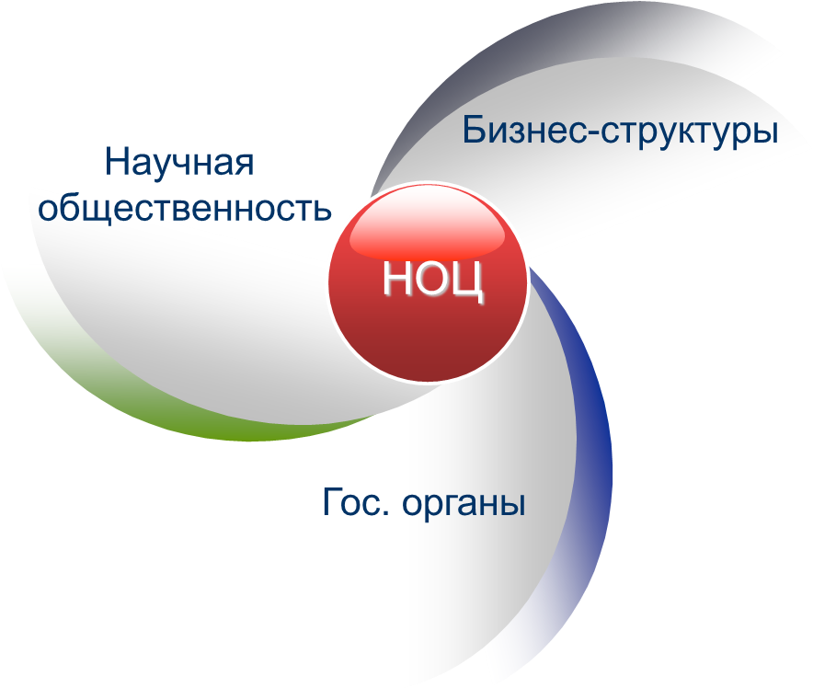
Миссия
НОЦ «Развитие» призван объединить усилия научной общественности региона по внедрению инновационных решений в реальный сектор экономики и государственного управления.

Slide 3



2 года работы НОЦ «Развитие»
1
Участие в международном форуме
ITU Telecom World 2017
2
Международная конференция
"Самара цифровая 2018"
4
Экспертное сообщество
5
95 проектов
ЖКХ
Производство
Транспорт и логистика
и др.

Slide 4

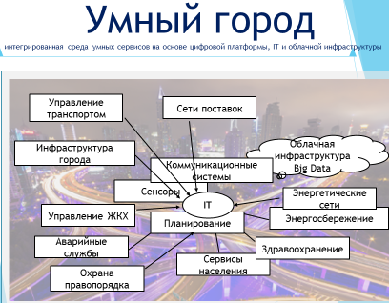

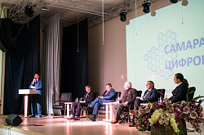

Международная научно-практическая конференция
«Самара цифровая. 2018» («Samara-Digital 2018»)
30 мая 2019г.

Slide 5

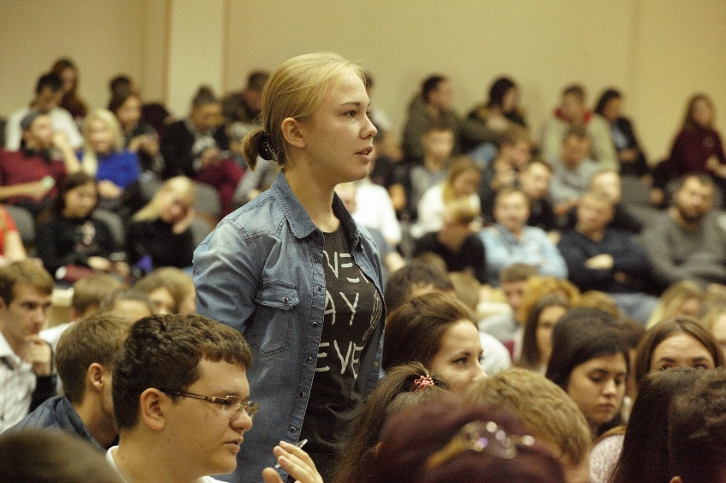
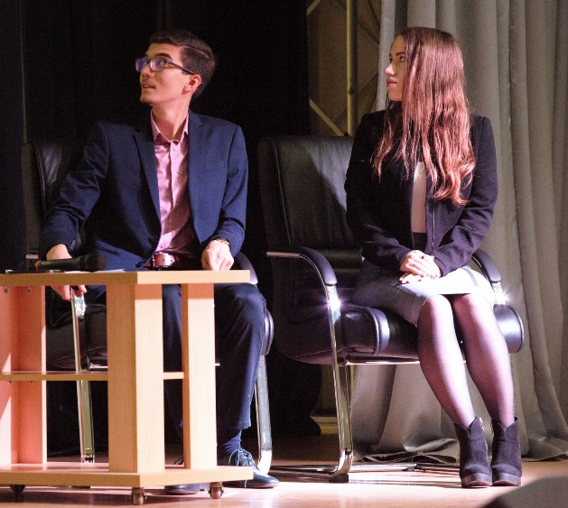
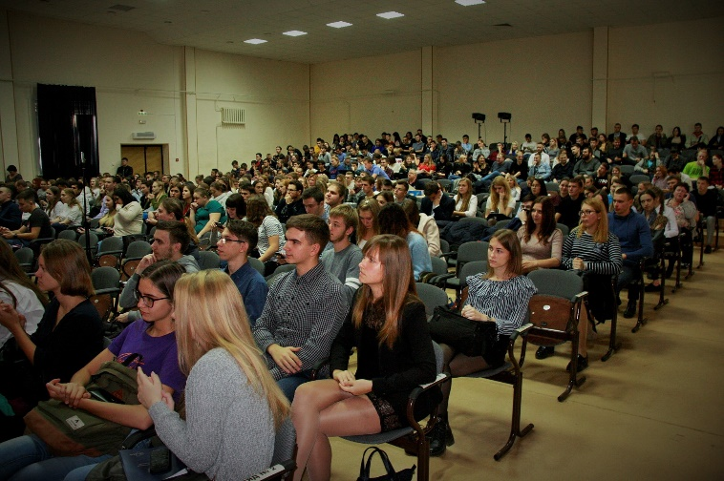
Молодежная научно-практическая конференция
«Самара цифровая 2018 – Поколение Z»
  11 октября 2018 г.
11 октября 2019г.

Slide 6
Экспертный совет НОЦ «Развитие»
v
v
v
45 докторов и кандидатов наук, высококвалифициро-ванных специалис-тов производствен-ной и научной сферы.
5 университетов:
Самарский Университет
СамГУПС
СГЭУ
СамГМУ
ПГУТИ
3 колледжа.
Партнеры:
АО РЖД
ПАО Газпром
АО Прогресс
ПАО Кузнецов
СВМЗ
и др.

Slide 7
Основные направления деятельности НОЦ «Развитие»
Умный город (Умный регион) в рамках национальной программы «Цифровая экономика Российской Федерации»;
Транспортно-логистические решения для СО в рамках Комплексного плана модернизации и расширения магистральной инфраструктуры;
Технологические решения для внедрения СПГ на транспорте;
Участие в создании Научного центра мирового уровня в Самаре.
Text
Txt
Text
Text
Text

Slide 8

Умный регион
Национальная программа "Цифровая экономика Российской Федерации»
«Нормативное регулирование цифровой среды»;
«Информационная инфраструктура»;
«Кадры для цифровой экономики»;
«Информационная безопасность»;
«Цифровые технологии»;
«Цифровое государственное управление»
Text
Txt
Text
Text
Text

Slide 9
Умный город
Прогноз мест порывов трубопроводов коммунальных систем. Разработка мероприятий по недопущению аварий, планирование аварийно-восстановительных работ.
Оперативное управление коммунальными системами в чрезвычайных ситуациях: пожары, наводнения, порывы крупных водоводов и т.д. (локализация мест аварий и поиск путей доставки, расчет недопоставки и т.д. соответствующего потока).
Мониторинг изменений состояния населенных пунктов.
Анализ существующего состояния населенного пункта и разработка рекомендаций по развитию.
Разработка проектов реконструкции и развития с учетом оптимального взаимодействия рассматриваемых систем и потребителей услуг, архитектурно-планировочные схемы размещения объектов населенного пункта и коммунальных систем.
Разработка оптимальной тарифной политики систем обеспечения населения и промышленности населенного пункта. Тарифы для населения и промышленности с учетом требований системы и платежеспособности потребителей услуг.
Анализ дорожно-транспортной системы. Разработка рекомендаций по ликвидации заторов.

Slide 10
Транспортно-логистические решения НОЦ для Самарского региона
Мультимодальный контейнерный транспортно-логистический центр на территории Самарской области. Участие в транспортном коридоре «Европа-Западный Китай»
Имитационное моделирование решений по развитию транспортно-логистической инфраструктуры города и региона
Организация логистической системы города Самары
Text
Txt
Text
Text
Text

Slide 11
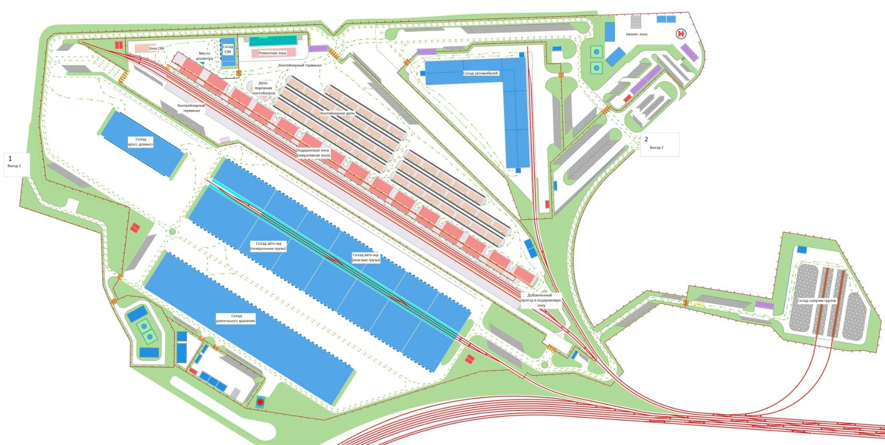
Типовой ТЛЦ – ТЛЦ Белый Раст
Основные параметры:
180 Га
Годовая мощность 725 тыс. TEU
240 тыс. м² складских площадей, в том числе СВХ
14 тыс. автомобилей в сутки

Slide 12
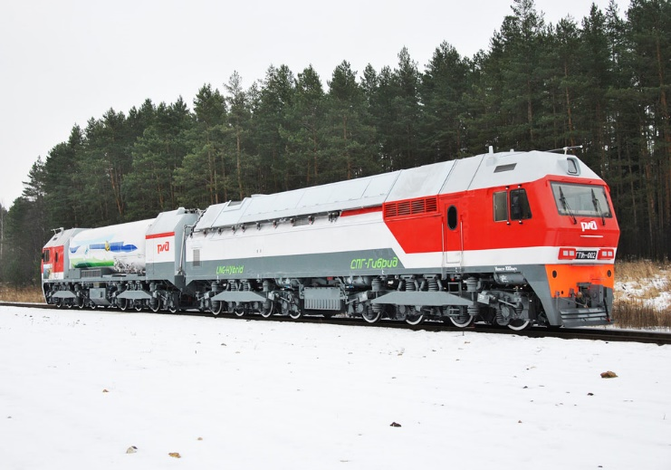
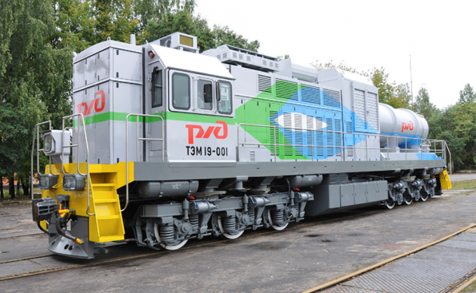
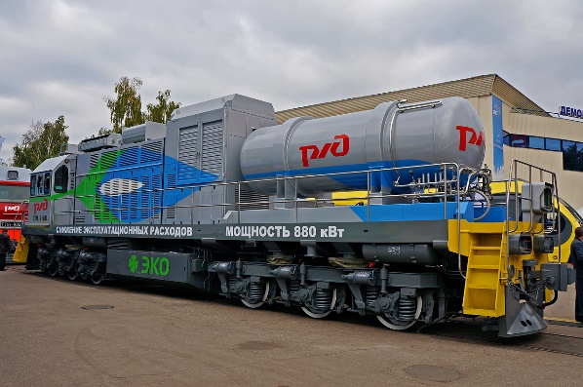
Технологические решения для внедрения СПГ на транспорте
Мероприятия по реализации Государственной программы РФ «Расширение использования природного газа в качестве газомоторного топлива».
Научные исследования в рамках комплексного проекта «Научно-исследовательские разработки по переводу тягового подвижного состава железных дорог на газомоторное топливо».
Газотурбовоз
Локомотив на СПГ

Slide 13

Участие в создании Научного центра мирового уровня в Самаре
в рамках национального проекта «Наука»
взаимодействие со всеми высшими учебными заведениями региона;
создание экспертного совета из ведущих ученых СО;
взаимодействие с ведущими компаниями в различных областях народного хозяйства:
разработка совместных проектов;
экспертиза предлагаемых проектов.

Slide 14
Наиболее значимые работы наших экспертов
Математические модели и стратегия управления регионом.
Интегрированная система регионального программирования.
Разработка проекта Самарского транспортного консолидирующего центра.
Разработка имитационной модели деятельности первой очереди ТЛЦ “Белый Раст”.
Интеллектуальная система управления платными парковками.
Интеллектуальная система для управления мобильными бригадами (газовики, электрики, сантехники, строители детских площадок, скорая помощь, дворники и т.д.).
Интеллектуальная система для управления уборкой мусора (до уровня датчиков загрузки на контейнерах в будущем).

Slide 15
Варианты взаимодействия НОЦ с органами власти
Участие НОЦ «Развитие» в работе профильных комитетов и реализации федеральных проектов на территории Самарской области.
Привлечение экспертов НОЦ "Развитие" для дачи экспертной оценки по принимаемым решениям.
Использование научно-проектного потенциала НОЦ для решения задач социально-экономического развития губернии.

Slide 16
Выведем Самару в лидеры!
Директор НОЦ «Развитие»
Самсонов Василий Николаевич
v.samsonov@samgups.ru

